Slide 1
行政部门新职工培训 图书馆

Slide 2
图书馆空间
01
简介
02
目录
03
馆藏资源
04
图书馆官网
借阅规则
05
检索图书资源
06
笔试题目
07

Slide 3
简介
01
以服务为核心导向的学术型图书馆，以读者为中心，为我校师生提供全面丰富的学习、教学与研究支持。
学生
学习与研究
教研人员
教学与研究
读者
馆藏
空间
服务
图书馆
人工智能信息技术
AI- enabled Information Technologies

Slide 4
图书馆空间
02
松湖书咖-临时图书馆
2个地点
位置：生活服务中心
图书馆大馆

Slide 5
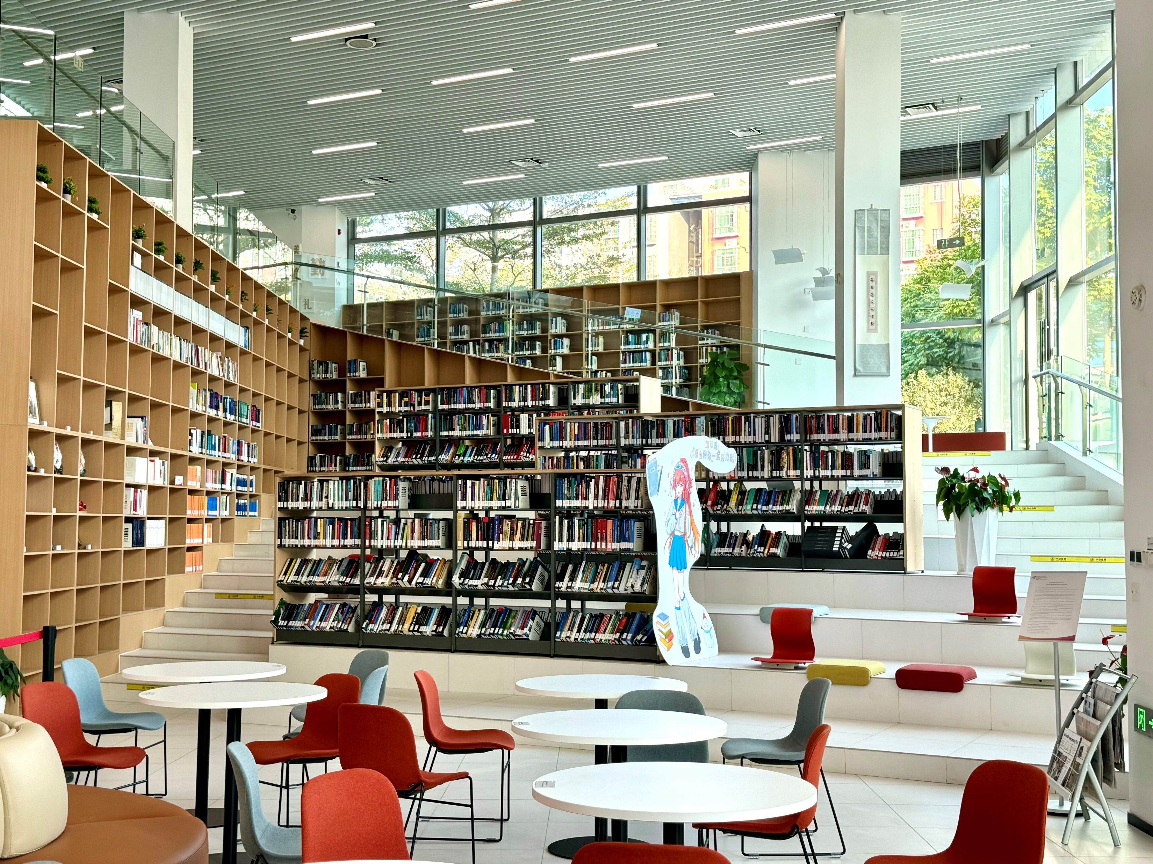
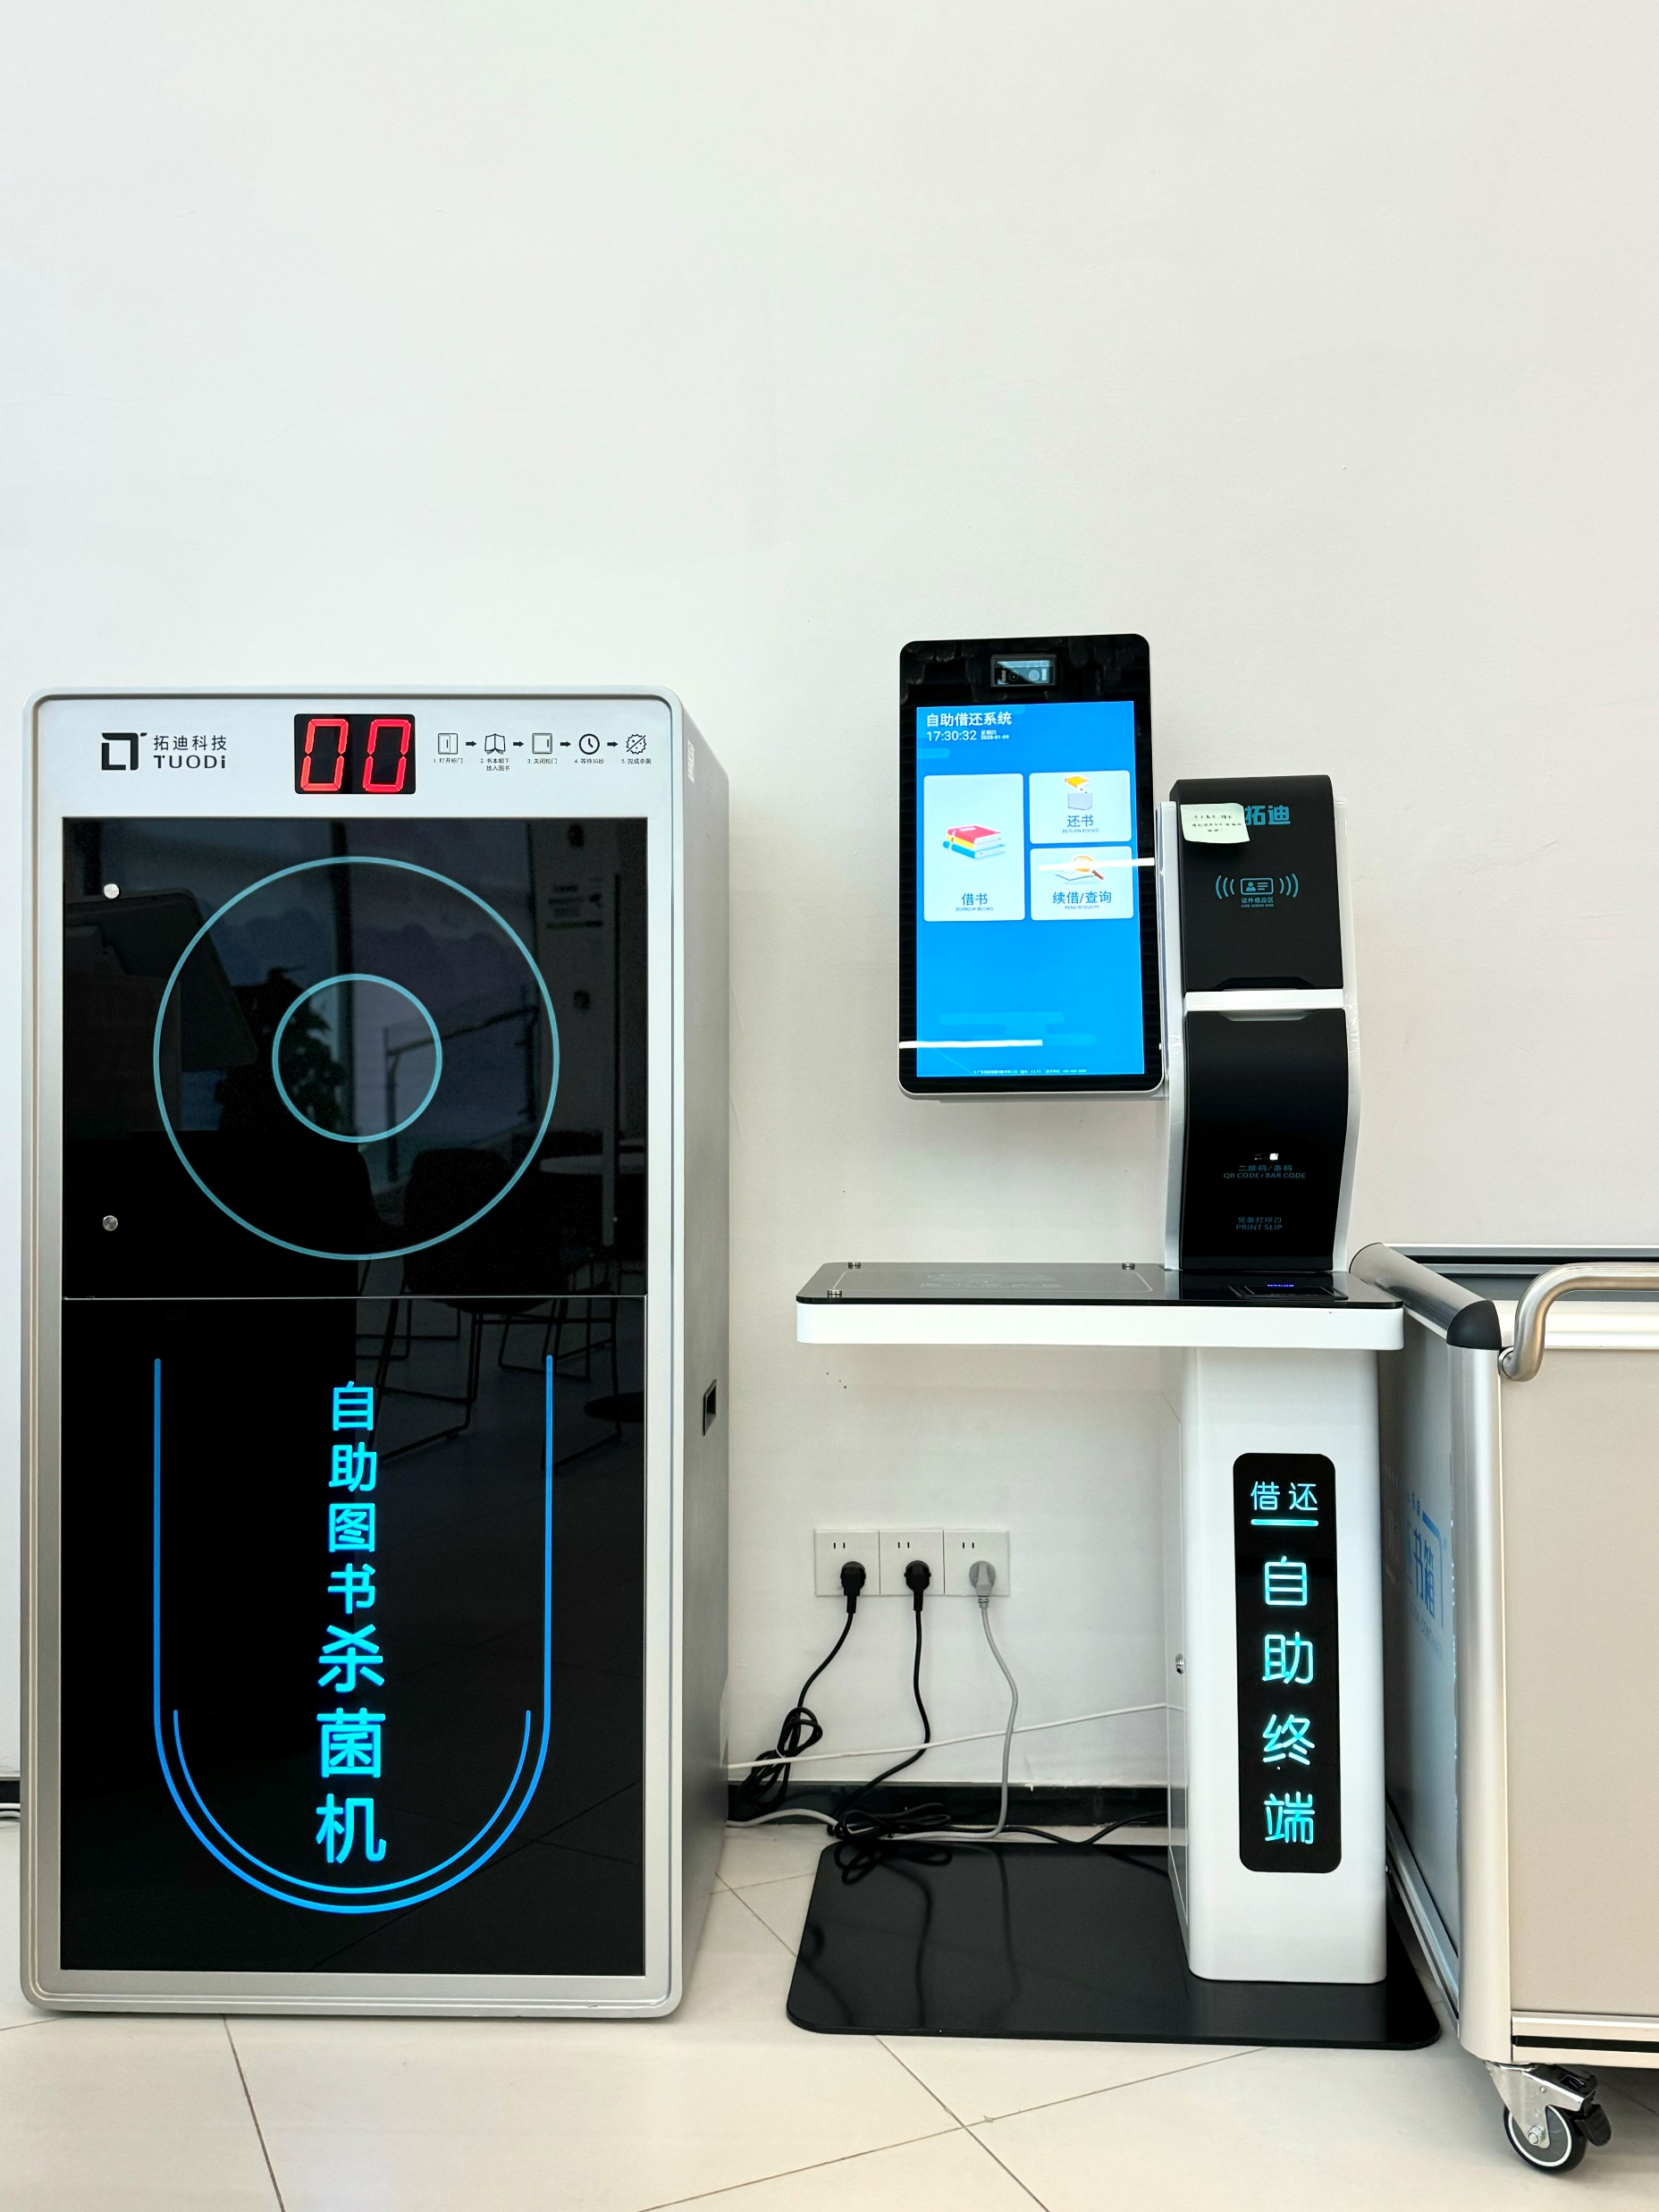
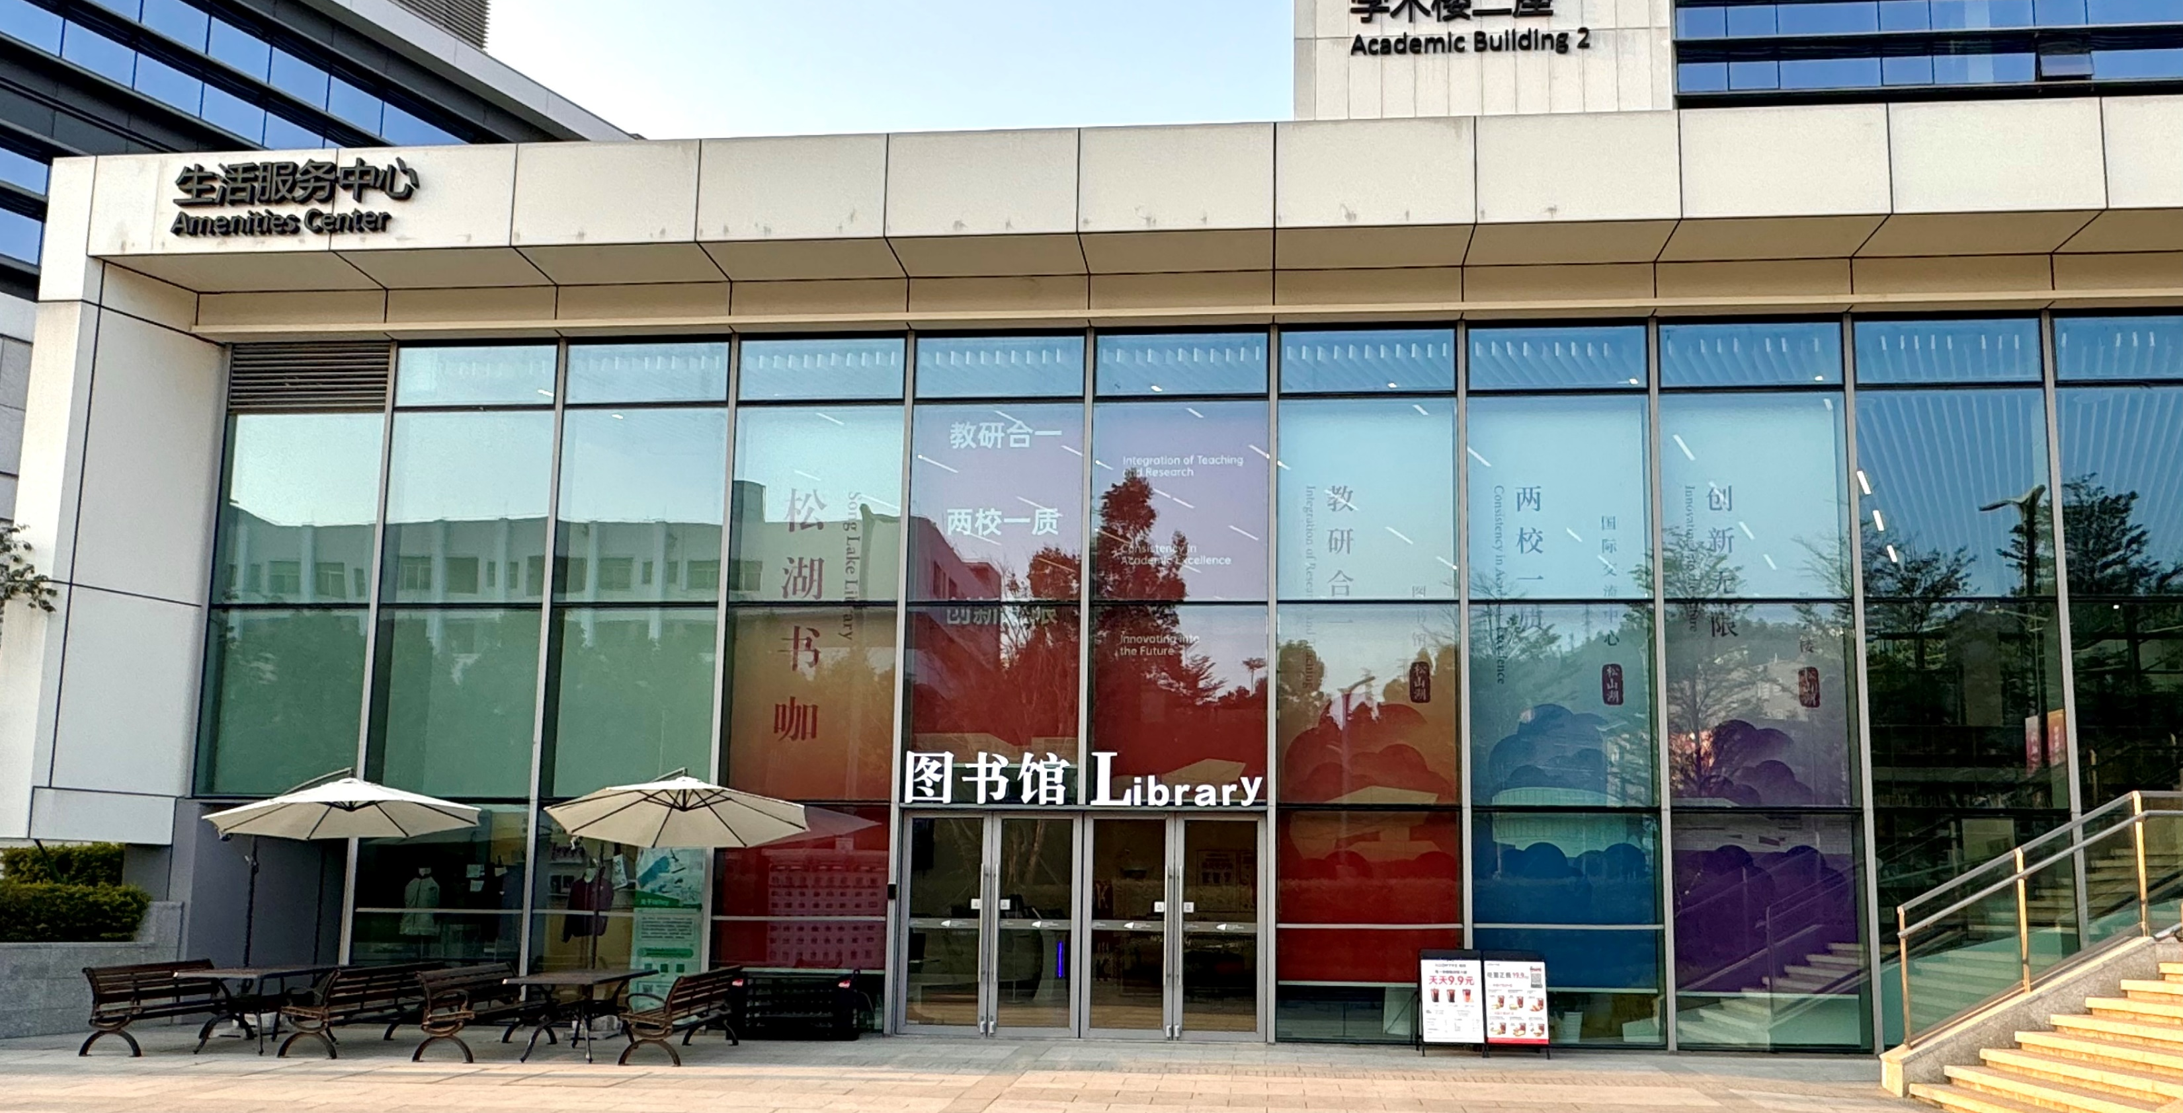
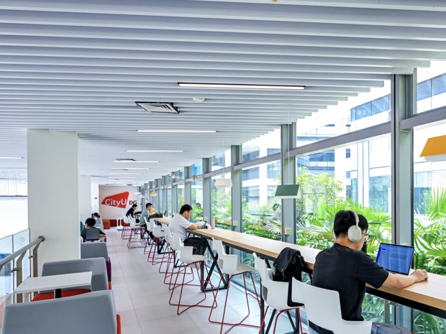
02-1
松湖书咖-临时图书馆
馆藏：
教材、教参
4000+中外文普通图书
捐赠图书

Slide 6
松湖书咖-临时图书馆开放时间
02-2
 | 服务时间 Service Time
服务台 Service Desk | 周一至周五 MON - FRI | 8:30 AM – 12:00 PM 1:30 PM – 5:30 PM
松湖书咖 Songhu Library | 周一至周日 MON - SUN | 8:00 AM – 11:00 PM
 | 复习与考试周期 Revision and Examination Period | 7:00 AM – 1:00 AM

Slide 7
港城大（东莞）图书馆
02-3
7层高建筑
2楼：主要入口与服务台
3楼：影音室
1楼：培训室
5-7楼：阅览空间
媒体中心、艺术展览区、3D打印等

Slide 8
馆藏资源
03
图书
教材教参
数据库
学术论文
科研数据
毕业论文
课件
习题
考试题
本校非正式出版物

Slide 9
03-1
纸质图书与电子书
类型 | 数量
纸质图书 | 7万6千册
电子书 | 36万8千册
在图书馆获取纸质图书
线上获取电子书

Slide 10
数据库
03-2
什么是图书馆数据库?
图书馆数据库是图书馆为读者订购的一系列电子资源，通常包括各种类型的资源：
来自学术期刊、杂志和报纸的文章;
电子图书;
学位论文;
多媒体内容（视频、音乐等）

Slide 11
数据库
03-2
按类型
按学科类型
材料
数学与统计
物理
化学
计算机/数据科学
工程
电子电器
生物医学
人文社科
全文数据库
摘要索引数据库
读者需要通过其他方式获取全文

Slide 12
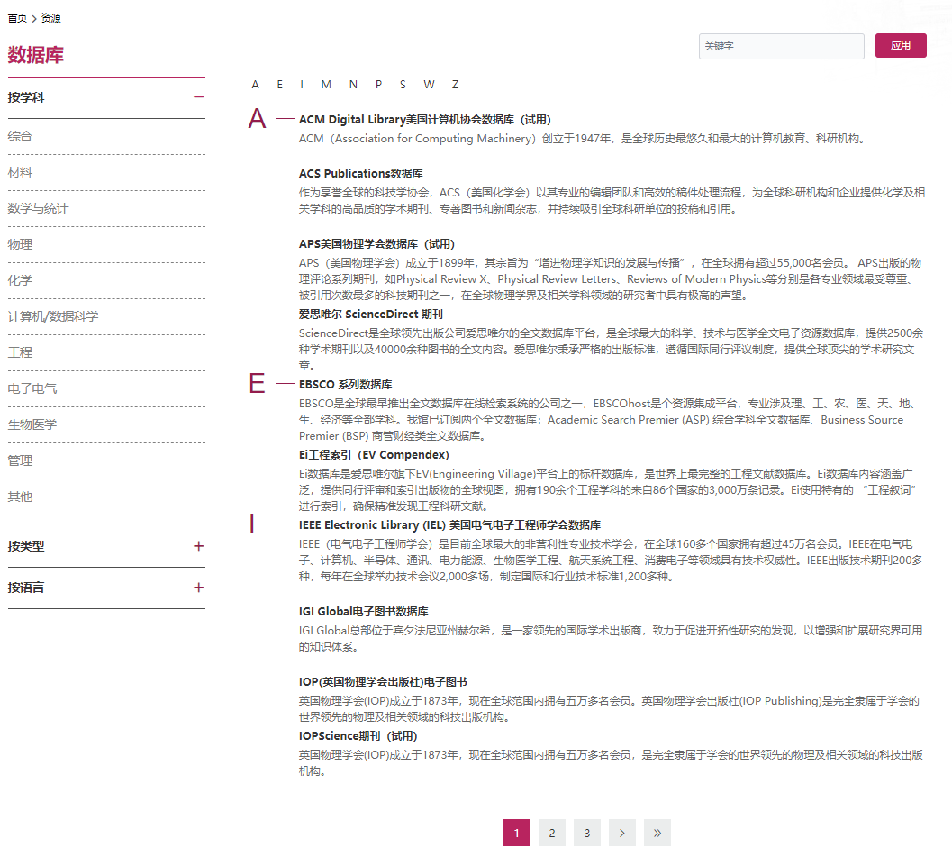
数据库
03-2
目前27个
主页 >资源 > 数据库

Slide 13
教材教参
03-3
图书馆关于教材教参的采购政策：
学生人数 | 纸质图书 | 电子书
< 25 学生/课 | 1 | 只购买全校师生都可通过 IP 地址访问的电子图书
≥25 学生/课 | 2

Slide 14
04
图书馆官网
访问图书馆网站的两种方式:
URL
lib.cityu-dg.edu.cn
学校网站
图书馆

Slide 15
网站导航
04-1
资源
读者荐购
数据库
学习、研究支持
本科生新生入馆培训
服务
本馆介绍
空间
关于我们
读者证
借阅制度
开放时间
图书馆读者行为准则
新闻与通知
馆员名录
联系我们
图书馆空间布局
香港城市大学图书馆入馆卡
活动与讲座
图书
电子图书
电子期刊
论文收录应用证明

Slide 16
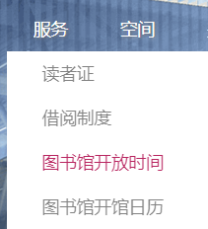
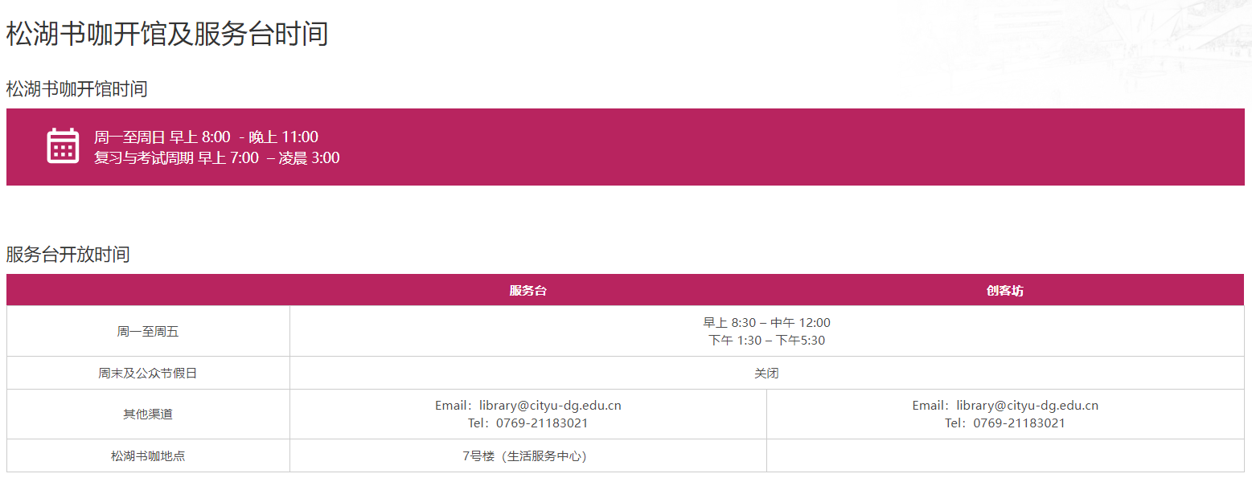
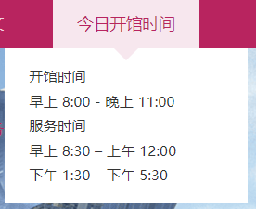
图书馆开放时间
04-2
网站右上角:
“服务”栏目：

Slide 17
我的图书馆账号
04-3

Slide 18
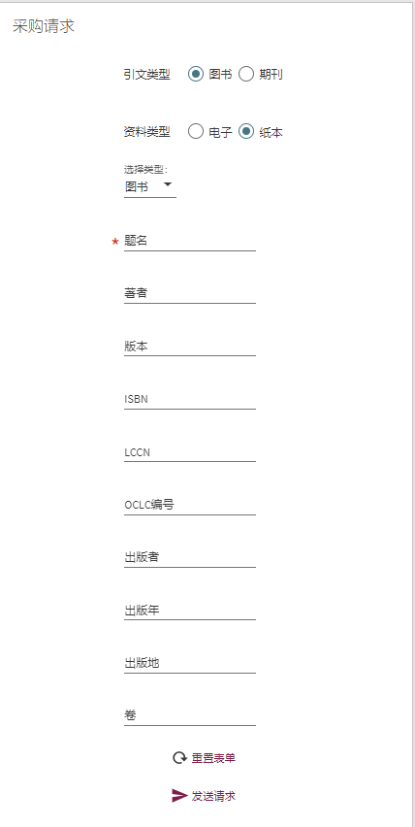
读者荐购
04-4
图书馆官网资源栏目 – 读者荐购
图书馆公共邮箱： library@cityu-dg.edu.cn
找任何一位馆员

Slide 19
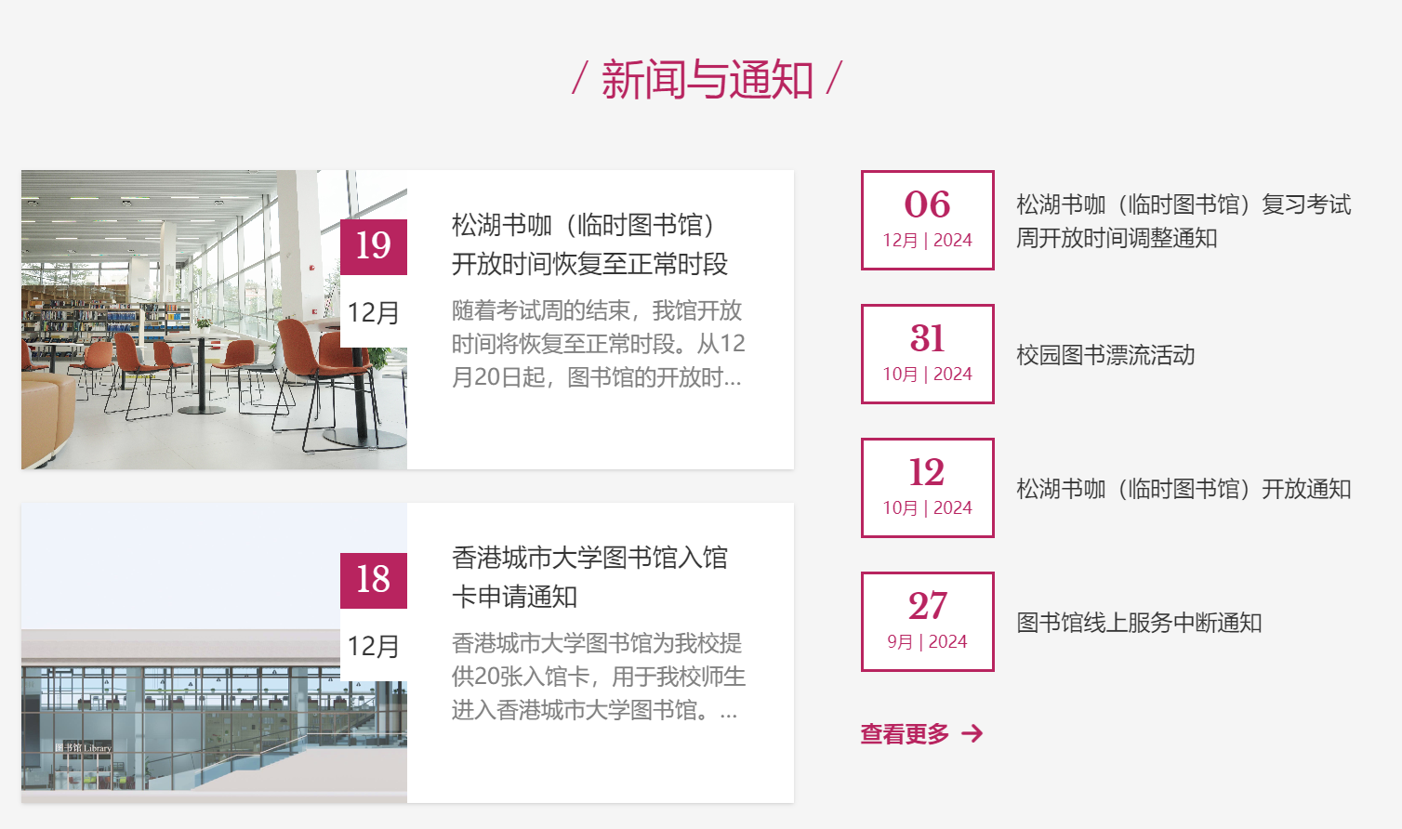
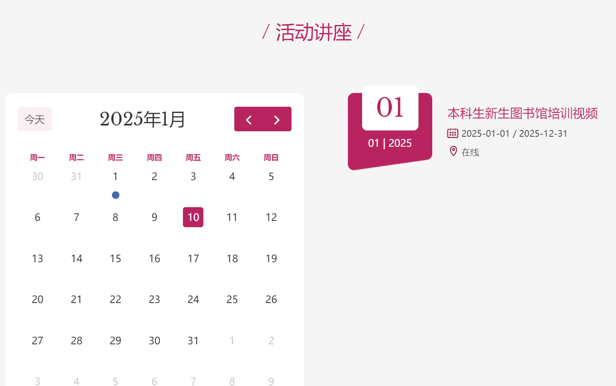
新闻与通知、活动讲座
04-5

Slide 20
检索图书资源
05
01
Primo - 图书馆的资源发现系统
02
数据库

Slide 21
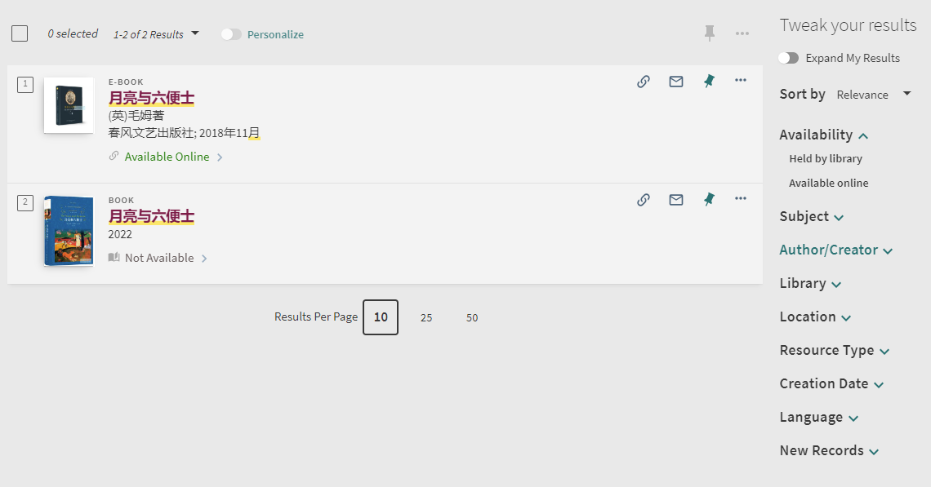
图书馆资源发现系统
05-1
结果列表
搜索筛选

Slide 22
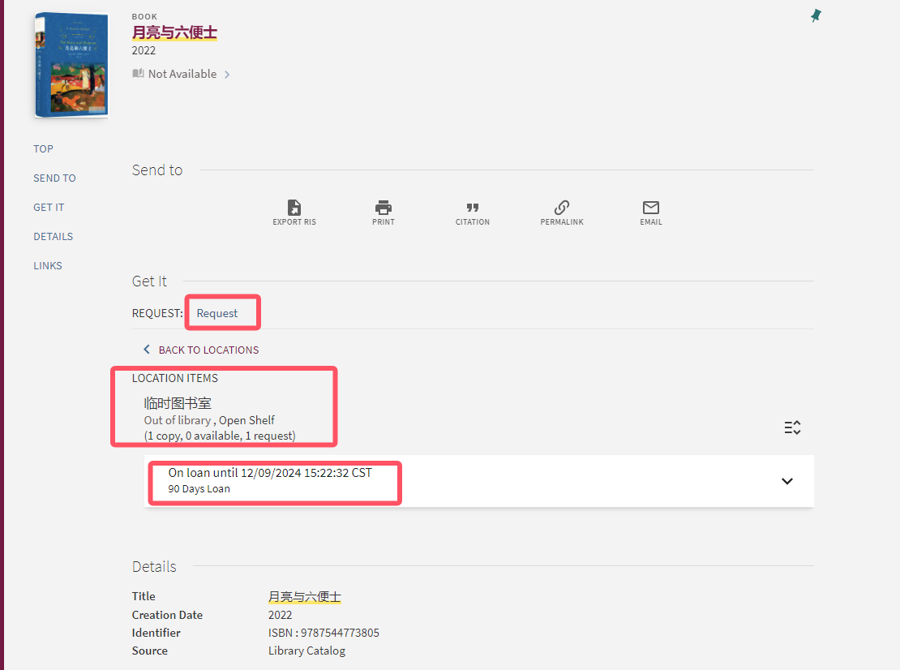
图书馆资源发现系统
05-1

Slide 23
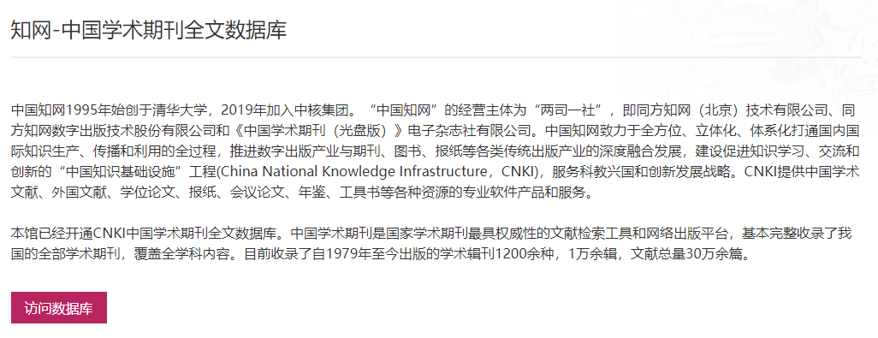
数据库 – 知网
05-2

Slide 24
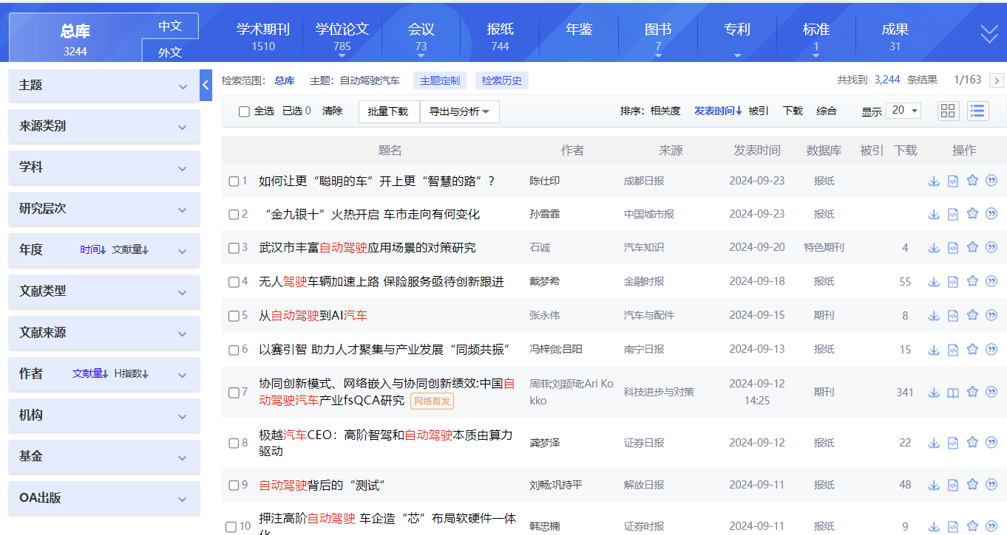
数据库 – 知网
05-2
结果筛选
结果列表
搜索词

Slide 25
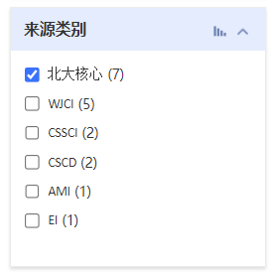
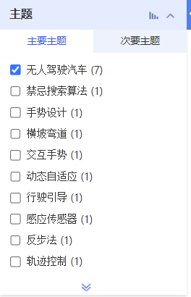
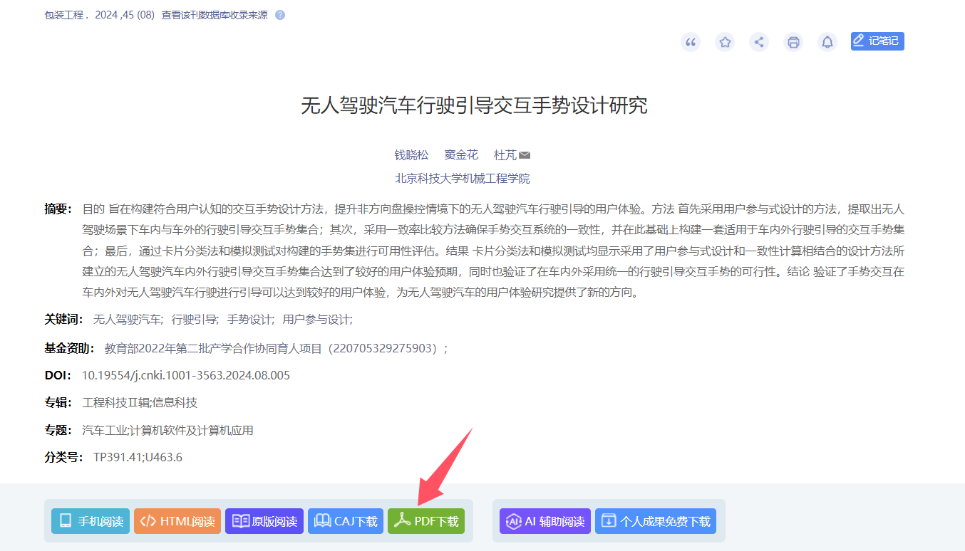
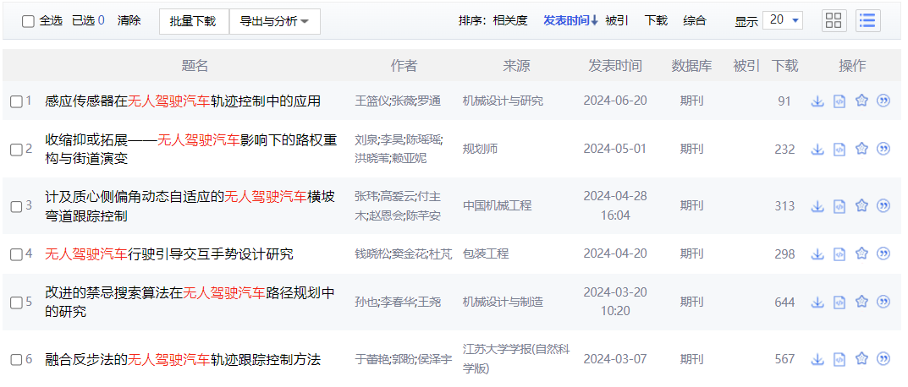
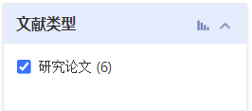
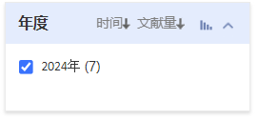
数据库 – 知网
05-2

Slide 26
借阅规则
06
01
02
借书权限
续借与预约
03
04
催还
逾期归还与赔偿

Slide 27
借阅权限
06-1
读者类型 | 普通图书 |  |  | 教材 |  | 教参
 | 可借册数 | 借期 | 总借期上限 | 可借册数 | 借期 | 可借册数 | 借期
教职工 | 50 | 90 天 | 360 天 | 1 | 1天 | 1 | 7 天
学生 | 50 | 60 天 | 180 天 | 1 | 1天 | 1 | 7 天
其他 | 20 | 60 天 | 120 天

Slide 28
续借与预约
06-2
续借
预约
详细指南
如读者所需图书所有复本都已借出，可办理预约。
预约图书还回后，读者根据通知邮件凭读者证到图书馆服务台办理借阅手续。
图书馆将为读者保留预约图书3天。教材不可预约。
读者在借期内可办理图书续借，应还日期从续借当日起顺延一个借期。
续借不限次数。如借期总天数达到上限,或读者所借图书被其他读者预约，则不可再续借。
教材不可续借。

Slide 29
催还
06-3
催还政策
逾期未还后果
催还流程
图书馆可催还所有外借的普通图书。被催还的图书不可续借。
当被催还的图书未到归还日期时，系统自动发送礼节性催还通知，读者在使用完图书后尽早归还。
当被催还的图书逾期7天未还，系统自动暂停读者借阅权限。

Slide 30
逾期未还与赔偿
06-4
01
02
01
逾期罚款
02
污损、丢失
馆藏书刊污损
警告信
停止借阅权限
购买同版图书
馆藏书刊丢失
及时向图书馆报告
购买或赔偿正版图书
类型 | 借期 | 逾期罚款
教材 | 1天 | 暂停读者借阅权限
教参 | 7 天 | 暂停读者借阅权限
普通图书 | 90天 总借期：360天 | 逾期7天后暂停读者借阅权限

Slide 31
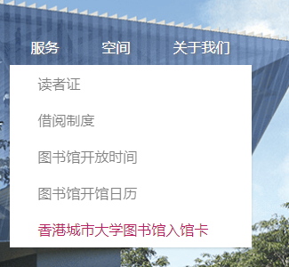
港城大图书馆入馆卡
06-5
20张
入馆卡持有者只能在馆内阅览图书，不得借阅图书和使用电子资源。
入馆卡在香港城市大学考试期间不可预约与使用。
预约
归还
丢失、损坏
领取
Primo预约
若卡片损坏、遗失，将暂停读者借卡和借书权限。读者需自行前往香港城市大学图书馆缴纳100元港币补办新卡。
预约成功后3天内到松湖书咖服务台领取
未按时领取，预约将被自动取消
借期7天
服务台归还
当7天借卡的到期时间为服务台关闭的时间段时，到期时间将延长至服务台开放的第二天的开放时间。

Slide 32
谢谢！
联系我们：
电话: 0769-21183021
邮箱: library@cityu-dg.edu.cn
Du Juan

